Slide 1


Лев Николаевич Толстой: жизнь и творчество
Презентация создана в Fibonacci

Slide 2
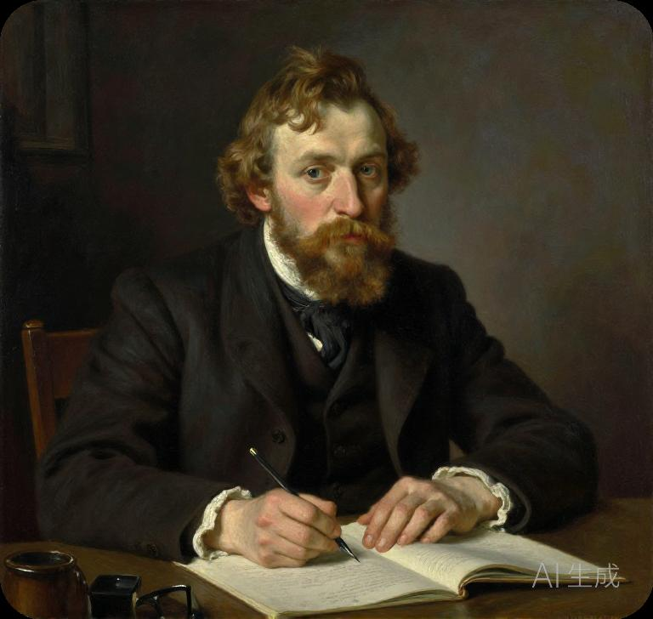
Жизнь Льва Толстого
01
Ранние годы
Родился в 1828 году в семье дворян в Ясной Поляне.
02
Образование и юность
Учился в Казанском университете, начал писать с ранних лет.
03
Семейная жизнь
Женился на Софье Андреевне в 1862 году и имел 13 детей.
2

Slide 3
Основные этапы творчества
Ранние произведения
Великие романы
В 1850-х годах написал рассказы и романы, такие как "Детство" и "Юность".
Последние годы
В 1870-х создал "Войну и мир" и "Анну Каренину".
В 1890-х он сосредоточился на философских и религиозных трудностях.
3

Slide 4
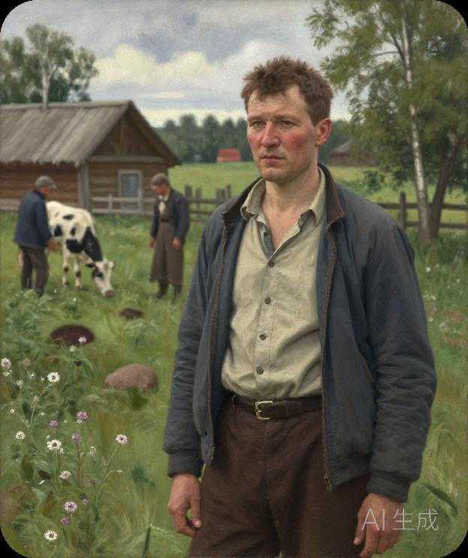
Философия и религиозные взгляды
Крестьянский образ жизни
Вера и мораль
В 1870-х начал проповедовать простоту и духовное развитие.
В 1880-х создал "Исповедь" и "Царство Божие внутри вас".
Влияние на духовность
Его идеи сыграли важную роль в русском религиозном движении.
4

Slide 5
Общественная деятельность
Образование и просвещение
01
Основал школу для крестьян в Ясной Поляне в 1870-х.
Взаимоотношения с властью
02
Его критика социальной несправедливости вызвала конфликт с властями.
Влияние на общество
03
Его идеи о мире и ненасилии вдохновили движение за ненасилие.
5

Slide 6

Конфликты и внутренние переживания
01
Разногласия с семьёй
В 1880-х возникли разногласия с женой по поводу религии и образа жизни.
02
Внутренний кризис
В 1890-х переживал духовный кризис и сомнения в своих учениях.
03
Отказ от богатства
В конце жизни отказался от имущества и жизни в богатстве.
6

Slide 7
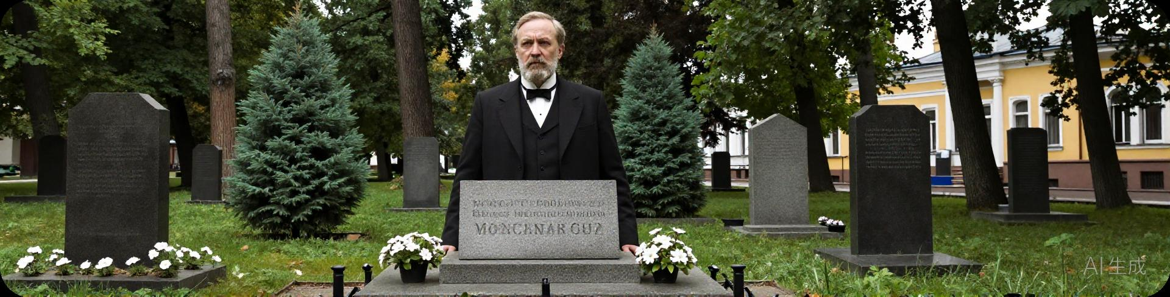
Последние годы и смерть
Моральный и духовный поиск
Конфликт с церковью
Смерть и наследие
В 1900-х продолжал искать истину и писать духовные сочинения.
В 1901 году его отлучили от Русской Православной Церкви.
Умер в 1910 году, оставив богатое литературное и духовное наследие.
7

Slide 8
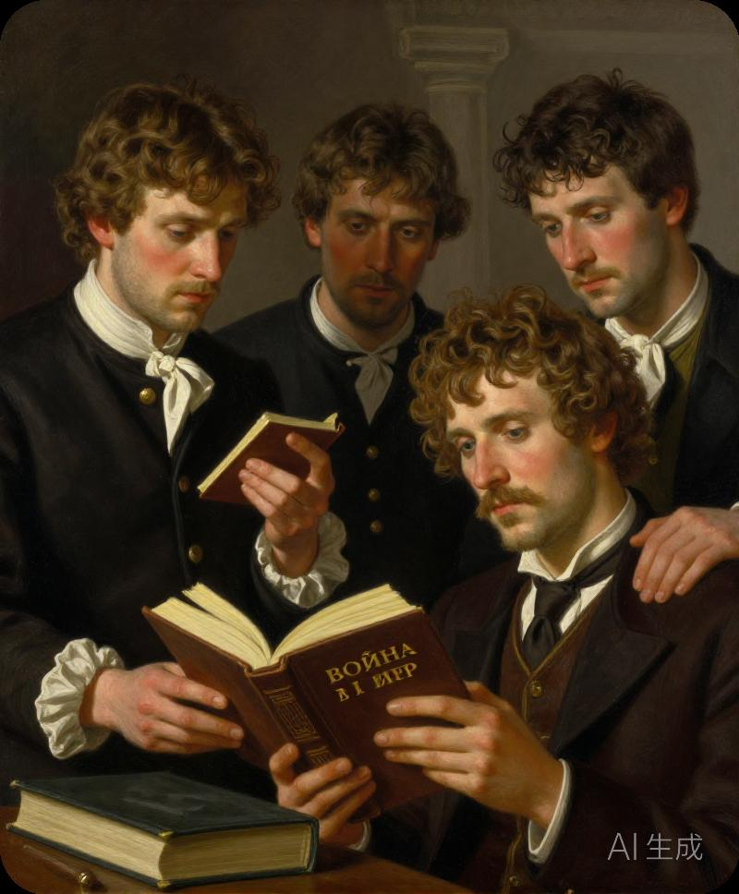
Влияние Толстого на литературу
Новаторство в стиле
Ввел реализм и психологизм в русскую литературу.
Влияние на писателей
Повлиял на Достоевского, Чехова и многих других.
Вечное наследие
Его произведения остаются классикой мировой литературы.
8

Slide 9
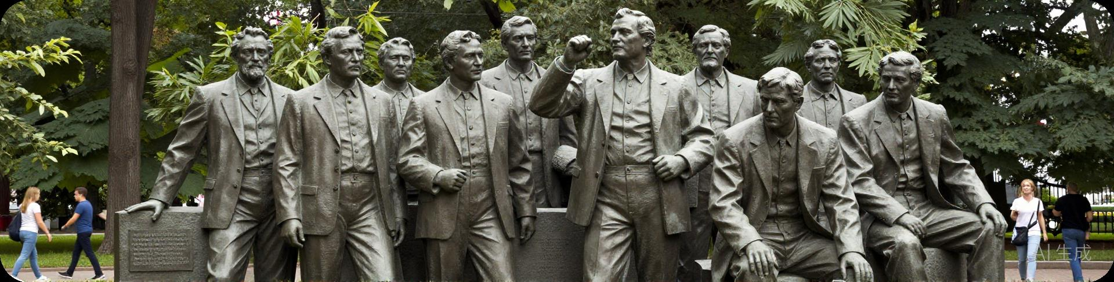
Наследие и современность
Вдохновитель движений
Международное признание
Современное значение
1
2
3
Вдохновил движения за ненасилие и духовное развитие.
Его идеи ценятся во всем мире, в том числе за границей.
Толстой остаётся символом поиска духовной истины и гуманизма.
9

Slide 10


Спасибо за внимание!
Презентация создана в Fibonacci

